Slide 2
সবাইকে স্বাগতম

Slide 3
শিক্ষক পরিচিতিঃ
চন্দন ঘোষ
সহকারি শিক্ষক (আইসিটি)
বরইছড়ি কর্ণফুলি নূরুল হুদা কাদেরী উচ্চ বিদ্যালয়, কাপ্তাই, রাঙ্গামাটি
৮ম শ্রেণি
তথ্য ও যোগাযোগ প্রযুক্তি
অধ্যায়-০২
কম্পিউটার নেটওয়ার্ক
২য় পর্ব

Slide 4
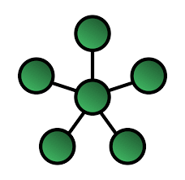
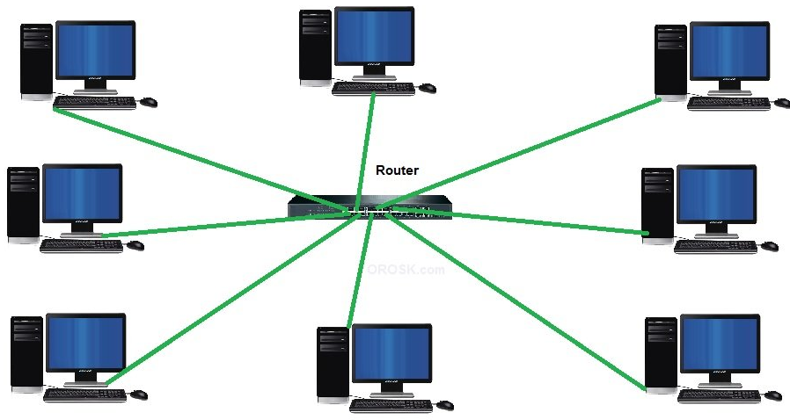
তোমরা কি বলতে পারবে, উপরের চিত্রগুলো দ্বারা কি বোঝানো হয়েছে?

Slide 5
শিখনফলঃ
১। কম্পিউটার নেটওয়ার্কের ধারণা ও প্রকারভেদ ব্যাখ্যা করতে পারবে।
২। নেটওয়ার্ক তৈরি করতে পারবে।
৩। বিভিন্ন ধরনের নেটওয়ার্কের সুবিধা ও অসুবিধা সম্পর্কে জানতে পারবে।

Slide 6
অনেকভাবেই কম্পিউটারগুলো জুড়ে দেওয়া যেতে পারে। কম্পিউটার জুড়ে দেওয়ার এই ভিন্ন ভিন্ন পদ্ধতিকে বলা হয় কম্পিউটারের নেটওয়ার্ক টপোলজি। এখন আমরা কয়েক ধরনের নেটওয়ার্ক টোপোলজি নিয়ে আলোচনা করব।

Slide 7
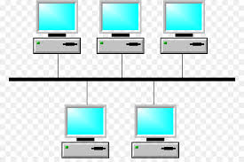
বাস টপোলজি (Bus Topology):- যে টপোলজিতে একটি মূল তারের সাথে সবকটি কম্পিউটার সংযুক্ত থাকে তাকে বাস টপোলজি বলা হয়। বাস টপোলজি খুবই সহজ। কারন বাস টপোলজিতে কোন একটি কম্পিউটার যদি অন্য কোন কম্পিউটারের সাথে যোগাযোগ করতে চায়, তাহলে সব কম্পিউটারের কাছেই সে তথ্য পৌঁছে যায়।

Slide 8
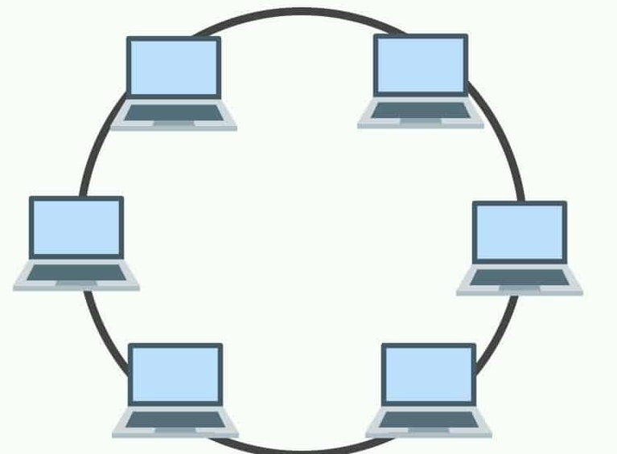
Ring Topology(রিং টপোলজি):রিং টপোলজিতে প্রতিটি কম্পিউটার তার পাশের কম্পিউটারের সাথে সংযুক্ত থাকে। এভাবে রিংয়ের সর্বশেষ কম্পিউটারটি প্রথম কম্পিউটারের সাথে সংযুক্ত থাকে। এ ব্যবস্থায় কোনো কম্পিউটার ডেটা পাঠালে তা বৃত্তাকার পথে ঘুরতে থাকে যতক্ষণ না পর্যন্ত প্রাপক কম্পিউটারটি ডেটা গ্রহণ করে। এ ব্যবস্থায় কোনো কেন্দ্রীয় কম্পিউটার থাকে না। এতে প্রতিটি কম্পিউটারের গুরুত্ব সমান। রিং টপোলজিতে যেহেতু প্রতিটি কম্পিউটার ধারাবাহিকভাবে বৃত্তাকারে সংযুক্ত থাকে তাই এক্ষেত্রে নেটওয়ার্কের প্রথম কম্পিউটারটি শেষ কম্পিউটারের সাথে সংযুক্ত থাকে।

Slide 9
স্টার টপোলজি ( Star Topology): যে টপোলজি একটি কেন্দ্রীয় নিয়ন্ত্রণকারী কম্পিউটারের সাথে অন্যান্য কম্পিউটারগুলোকে সংযুক্ত করে নেটওয়ার্ক তৈরি করে তাকে স্টার টপোলজি বলা হয়। এই টপোলজি তুলনামুলকভাবে সহজ একটি টপোলজি। আমরা যদি তাড়াতাড়ি ও সহজে কম্পিউটার নেটওয়ার্ক তৈরি করতে চাই, তাহলে স্টার টপোলজিই তৈরি করা ভাল।

Slide 10
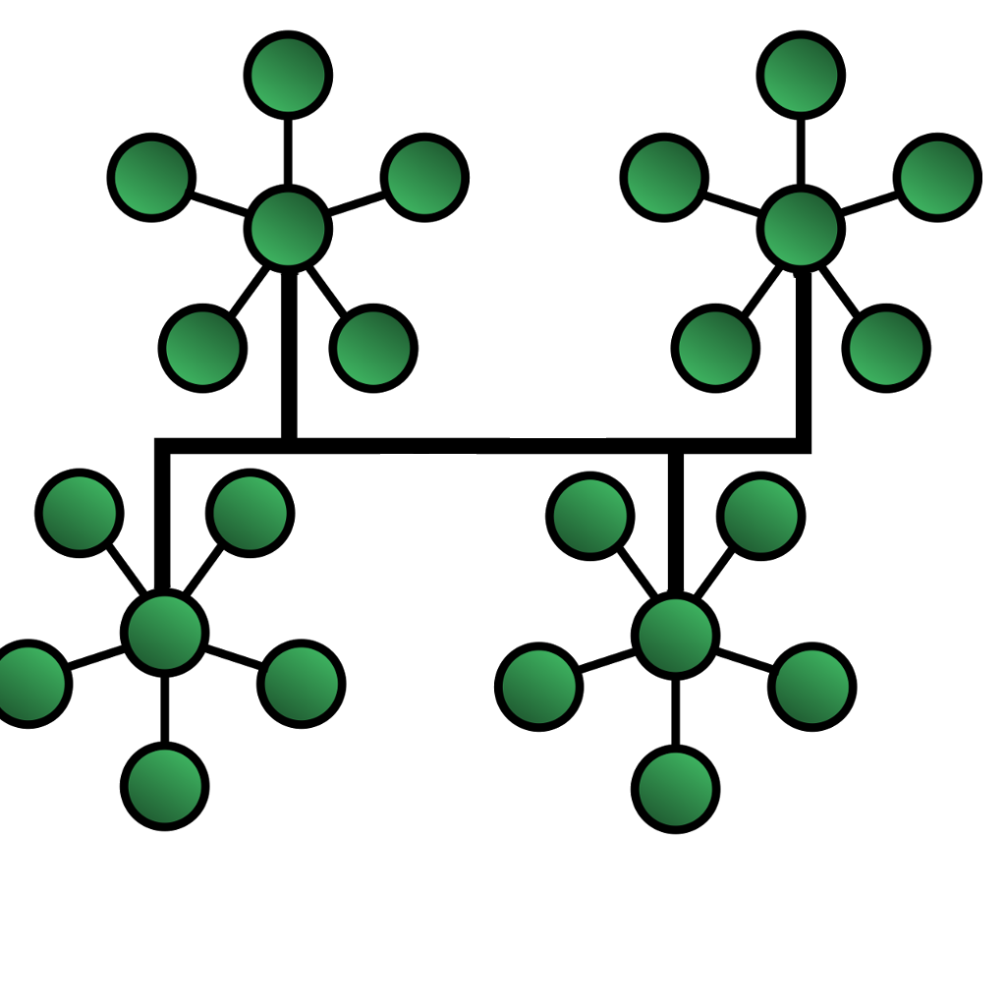
ট্রি টপোলজি (Tree Topology): ট্রি মানে হচ্ছে গাছ। তাই, যে টপোলজিতে কম্পিউটারগুলো পরস্পরের সাথে গাছের শাখা-প্রশাখার মতো বিন্যস্ত থাকে তাকে ট্রি টপোলজি বলে।তুমি যদি ভাল করে খেয়াল কর তাহলে বুঝতে পারবে যে, এখানে কিন্তু অনেকগুলো স্টার টপোলজিকে একত্র করা হয়েছে।

Slide 11
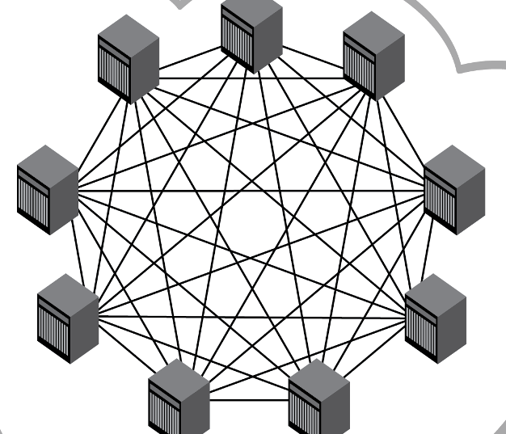
মেশ টপোলজি (Mesh Topology): যদি কোনো নেটওয়ার্ক ডিভাইস বা কম্পিউটারগুলোর মধ্যে অতিরিক্ত সংযোগ থাকে, তাহলে তাকে বলা হয় মেশ টপোলজি।
অধিকাংশ মেশ টপোলজি নেটওয়ার্ক সত্যিকারের মেশ নেটওয়ার্ক নয়। এগুলো হলো আসলে হাইব্রিড মেশ নেটওয়ার্ক। এতে শুধু অতিরিক্ত বা অপ্রয়োজনীয় লিঙ্ক থাকে। এতে ডেটা কমিউনিকেশনে অনেক বেশী নিশ্চয়তা থাকে এবং নেটওয়ার্কের সমস্যা খুব সহজে সমাধান করা যায়।
মেশ টপোলজিতে যেহেতু প্রতিটি কম্পিউটার প্রতিটির সাথে সংযুক্ত থাকে তাই এই অর্থে এই নেটওয়ার্কের প্রথম কম্পিউটারটি শেষ কম্পিউটারের সাথে সংযুক্ত থাকে। রিং টপোলজিতে প্রতিটি কম্পিউটারকে প্রতিটির সাথে অতিরিক্ত নোড দিয়ে সংযুক্ত করলেই তা মেশ টপোলজিতে রূপান্তরিত হবে।

Slide 12
একক কাজ
কম্পিউটার টপোলজিগুলোর ধারনা ব্যাখ্যা কর।

Slide 13
দলগত কাজ
সবাই মিলে টপোলজিগুলোর চিত্র ও বর্ণনাসহ একটি পোস্টার তৈরি কর।

Slide 14
সবাইকে শুভেচ্ছা

